Slide 1
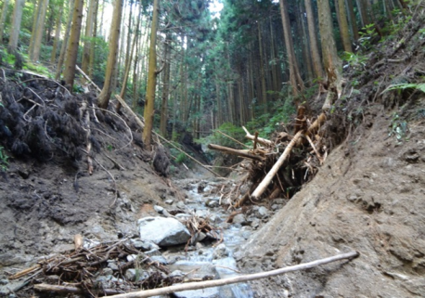
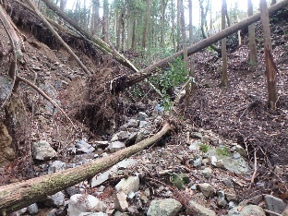
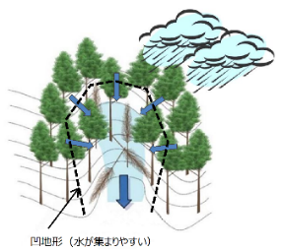
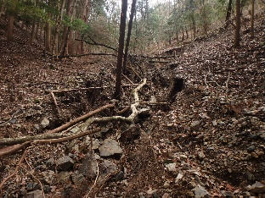
大阪府森林環境税のこれまでの取組について
資 料 ４ー２
（１）危険渓流の流木対策事業（平成28年度～令和2年度）
事業対象区域の選定方法
事業実施
実施箇所
崩壊土砂流出
危
険
地
区
府域全体
661地区
面積24,300ha
Aランク（最優先）
40地区（1,000ha）
・治山事業未着手
・保全対象20戸以上
■事業対象区域
豪雨時に流出の恐れのある渓流沿いの危険木
●保安林外
対象：30地区（面積750ha）
Ａランク
134地区（9,000ha）
・治山事業一部着手
・又は保全対象20戸未満等
【参考】
保安林内については、平成27年度より、
知事重点事業として国庫補助金も活用し、
先行して実施（H27～）
対象：10地区（面積250ha）
Ｂ・Ｃランク
487地区（面積14,300ha）
（２）豪雨災害等の新たな知見に基づく森林の土石流・流木対策事業（令和２年度～令和６年度）
事業対象区域の選定方法
九州北部豪雨災害等から得られた新たな知見 |  | 新たな知見をふまえた 重点対策箇所の抽出条件 |  | 抽出箇所数
①線状降水帯による記録的豪雨により、崩壊土砂流出 危険地区外でも災害が発生 | ⇒ | 崩壊土砂流出危険地区内外を問わず、全森林を調査対象とする | ⇒ | 2,901
②流域内の凹地形（おうちけい）において崩壊が発生し、渓流沿い の立木や土砂を巻き込みながら流下を続け被害拡大 | ⇒ | 凹地形が流域内に占める割合 が25％以上の箇所 | ⇒ | 1,899/2901
 | ⇒ | 渓流の勾配が18％（10度）を 超える箇所 | ⇒ |  |  | 56 /240
③治山ダムや砂防堰堤等の構造物がない箇所（未着手箇所） かつ、人家等の保全対象が多い地区で甚大な被害 | ⇒ | 治山ダムや砂防堰堤のいずれも 未設置の箇所、かつ保安林外 | ⇒
 | ⇒ | 人家20戸以上の箇所 | ⇒
重点対策箇所の現況
土砂・立木が流下した渓流
凹地形とは：谷頭部の集水地形や谷地形など地下に浸
透した雨水が集まりやすい地形
林野庁 流木災害等に対する治山対策検討チームによる
中間とりまとめにおける「九州北部豪雨災害の山地災害発
生メカニズム」に基づく
現地調査
重点
対策箇所
凹地形で発生した崩壊地
240
/1,899
⇒
【調査の視点】
・崩壊地の有無
・渓岸侵食の有無
・流木や倒木の有無

